Slide 1
根号算法——不只是分块
南京外国语学校 王悦同

Slide 2
根号算法？
- 分块维护？
-“莫队算法”？
……
绝不仅限于这些地方！
挖掘新应用
移植思想

Slide 3
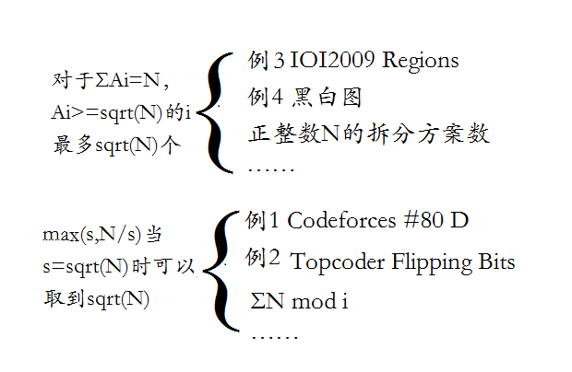

Slide 4
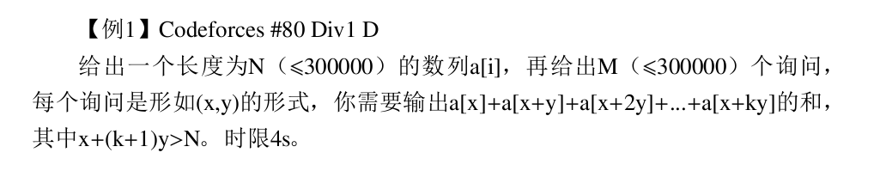
从一道水题说起

Slide 5
不太一样？
大多数同学应该有这样的感觉，我们所学过的大多数数据结构都擅长处理“连续区间”的询问，而不擅长间隔的位置之间的询问。
例如线段树：只能处理连续的区间。对本题来说明显不好用。

Slide 6
特殊情况？
假设所有询问的y都一样：
按下标mod y的值分成y组
询问在对应的组里就是连续的了
----而且只需要部分和维护。
对于y=k要维护若干个数组，size总和为N。

Slide 7
空间？
对于y=1~N都需要维护的话，空间难以接受。
但是，如果y很大，为什么要预存呢？
直接暴力扫描一次是O(N/y)的！
不难想到以Sqrt(N)为界，小的部分预存，大的部分暴力！整个算法复杂度就是O(Nsqrt(N))了。

Slide 8
例1回顾
对于题目中的某两个约束
它们是互相制约的，并且这种制约是“乘积”关系------步长和项数，总有一个不能太大。
为什么是乘积？其实也不一定，但是乘积会带来根号。这种思路是有可扩展性的！

Slide 9
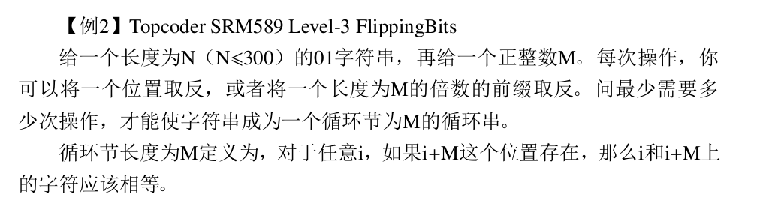
另一道题？

Slide 10
“制约”
--本题中的循环节长度和循环节个数：
“乘积”；总有一个不超过sqrt(N)
启示：针对两个不大的情况设计“专杀”

Slide 11
专杀1：
首先考虑循环节长度不是很大的情况。这里指的是循环节长度不超过17；
17是300的平方根的近似值
循环节不长——直接枚举！
每一段必须和循环节一样、或是取反

Slide 12
专杀1：
记原串每一段是否整体反转为0和1，那么操作“将一个长度为M的倍数的前缀取反”的执行次数就是有多少段连续的0和1
（这个还是比较显然的，而且和主题关系不大，就不详细说明了）
至此一个动态规划就可以了：dp[i][j]：做到第i段，上一段是否翻了（j=0/1），此时最优解

Slide 13
专杀2：
此时段数不多，操作“将一个长度为M的倍数的前缀取反”只会在不超过sqrt(N)个位置进行！
--仍然可以枚举
已知每一段是否反转
构造一个答案来“迎合”它们

Slide 14
合并起来！
循环节长度<=L时用第一种做法，O(2^L*N)
循环节长度>L时用第二种做法，O(2^(N/L)*N)
L=sqrt(N)
整个复杂度为O(N*2^sqrt(N))！

Slide 15
例2回顾
通过组合两个“朴素”的算法，得到一个相对高效的做法。
更重要的是，这样的“组合算法”解题，几乎是无可替代的

Slide 16
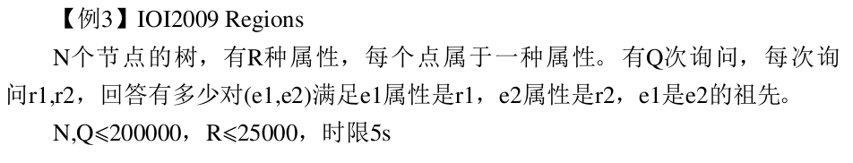
升级应用

Slide 17
分情况讨论！
不妨设询问中r1的属性的点有A个，r2属性的点有B个。

Slide 18
考虑dfs序
A大 B小 | 每个区间包含了多少个点： B放到vector里； A在对应vector里二分
A小 B大 | 每个点被多少区间包含： A放到vector里，预先存好区间和部分和 A可以离散化 B对应二分

Slide 19
一个问题！
Q：如果询问的A和B都很大，那么无论如何也不可能优于O(A+B)了；A和B都最大可以是N，如果每个询问都这么大，不就直接超时没有优化的余地了么？

Slide 20
处理方法？
很简单——存下已经做过的询问？
为什么就能保证复杂度了？证明方法还是很传统的：就是设阈值解方程。最终复杂度是O(Nsqrt(N)logN)的。

Slide 21
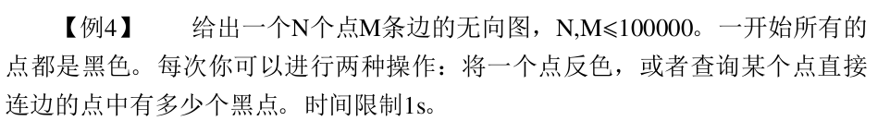
另类平衡

Slide 22
暴力？
在大多数情况下（随机情况下），直接暴力扫描一个点的出边是很快的。为什么？因为出边少------虽然理论上最坏是O(N)的，但是很难达到。如果一个点出边不多，那么我们就直接询问到的时候枚举即可。
如果出边多呢？

Slide 23
“制约”
出边多，这样的点就少！这两个也近似可以认为是乘积关系的
我们不妨以sqrt(N)为界来讨论（一般都可以以sqrt(N)为界讨论，等到最后卡复杂度的时候再仔细估算阈值大小）

Slide 24
两种维护
如果一个点度数<=sqrt(N)，那么直接维护，复杂度是O(Msqrt(N))；如果度数大了，则这样的点最多sqrt(N)个，我们可以直接每次修改后都暴力维护一遍这些点的答案------很简单，一旦修改，就扫描这sqrt(N)个点，看看这次修改和它是否有关。这个也显然能在O(sqrt(N))时间内维护。
--因此本题实现了O(Nsqrt(N))的复杂度。

Slide 25
总结~
--组合多种算法获得更优复杂度
--平衡各种因素以降低维护代价

Slide 26
Thanks

